Slide 1


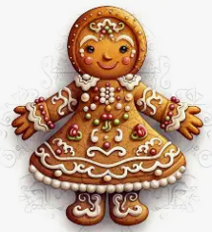
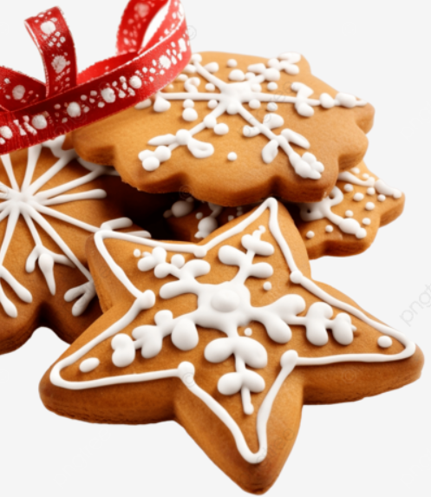
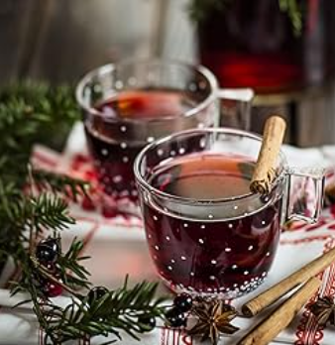
Välkommen till en stunds samvaro!
9/12 kl 18:00
på Brunnsgatan 16, vån. 2
för att ses igen,
prata litet med varandra och smaka lite glögg och pepparkakor
Styrelsen hälsar Dig hjärtligt välkommen
20251130

